Slide 1
IMPLEMENTASI PIPELINE INPAINTING & COMPOSITING DENGAN DEEP LEARNING
Computer Vision
Alif As’ad Ramadhan, Dhafin Kurniawan
Computer Vision

Slide 2
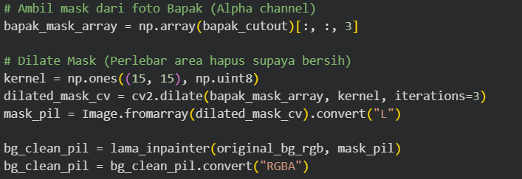
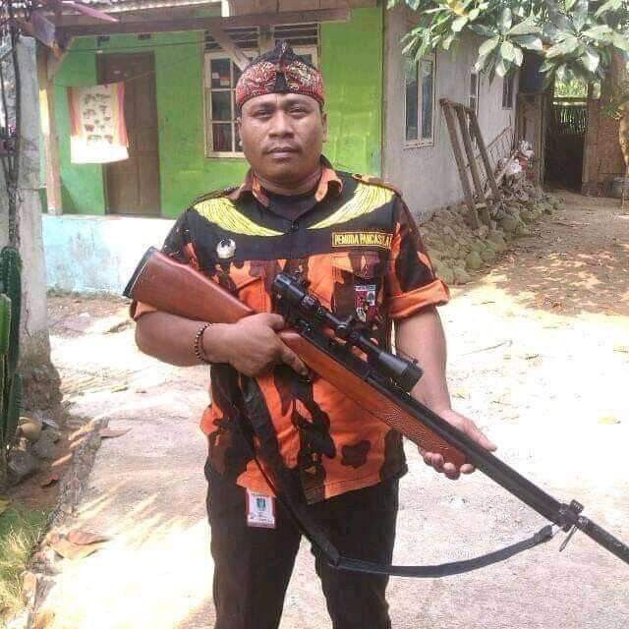
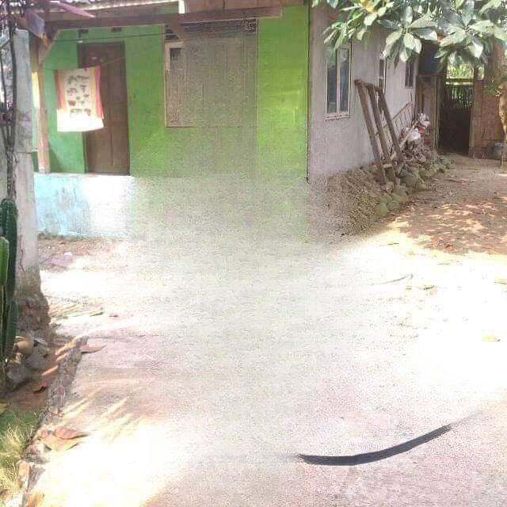

SEMANTIC HOLE FILLING DENGAN GENERATIVE INPAINTING
Inisialisasi & Eksekusi
Output di sisi kanan adalah hasil dari model LaMa (Large Mask Inpainting), yang diinisialisasi dan dieksekusi dengan beberapa baris kode sederhana.
Diferensiasi Teknis
Tidak seperti cv2.inpaint yang berbasis difusi pikseltetangga, LaMa memanfaatkan Fast Fourier Convolutions.Arsitektur ini memungkinkan model menangkap konteksglobal dan tekstur gambar, sehingga mampu mengisi areakosong dengan konten yang secara semantik konsistenseperti melanjutkan pola dinding bata-bukan sekadarinterpolasi lokal.

Slide 3
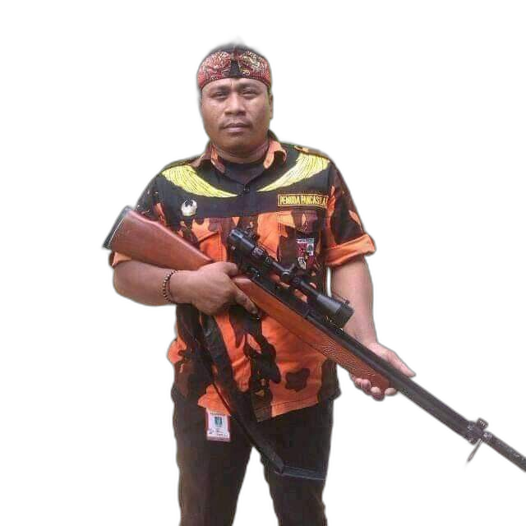
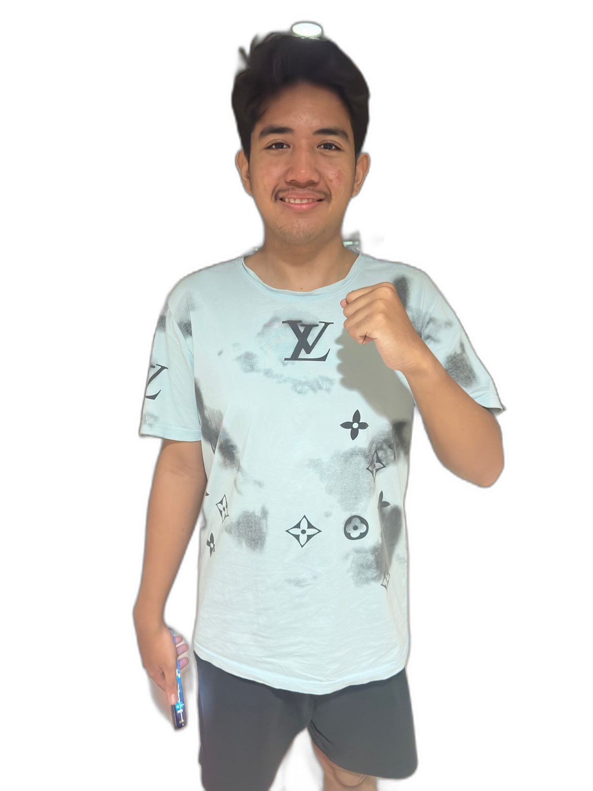
PRESISI EKSTRAKSI SUBJEK VIA U-2-NET MATTING
Proses matting dieksekusi oleh library rembg, sebuah high-level wrapper untuk model segmentasi U-2-Net. Fungsi remove() menghasilkan output RGBA, di mana komponen krusialnya adalah Alpha Channel yang presisi.
Model U-2-Net memprediksi probabilitas setiap piksel sebagai foreground. Nilai alpha 255 menandakan foreground murni, 0 untuk background, dan nilai di antaranya untuk area transisi (seperti tepi rambut), yang vital untuk alpha blending yang mulus saat compositing.

Slide 4
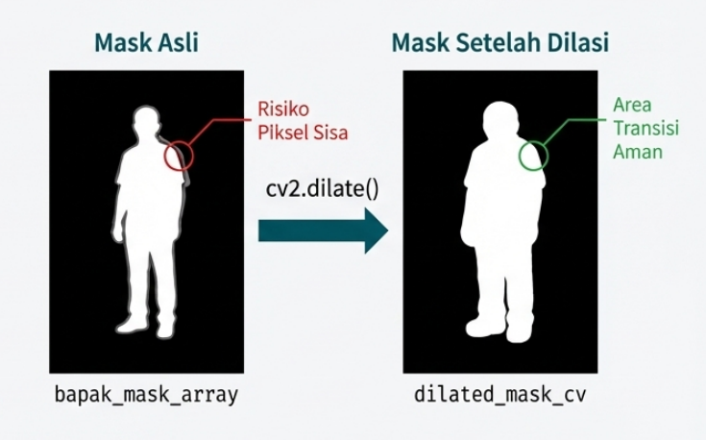
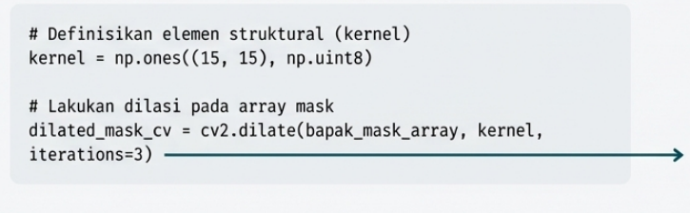
MITIGASI ARTEFAK DENGAN STRATEGI MASK DILATION
Problem: Ghosting Artifacts
Mask yang diekstrak langsung dari alpha channel seringkali terlalu 'ketat' dan presisi. Hal ini berisiko meninggalkan sisa piksel atau ‘ghosting artifacts' di tepian objek yang dihapus setelah proses inpainting.
Solusi: Operasi Morfologi Dilasi
Dengan OpenCV, kita melakukan operasi `dilate' untuk memperluas area piksel putih pada mask. Ini memberikan 'ruang gerak' yang cukup bagi model LaMa untuk merekonstruksi area transisi dengan bersih.
Mengulangi proses 3x untuk memastikan cakupan area perbatasan yang memadai.

Slide 5
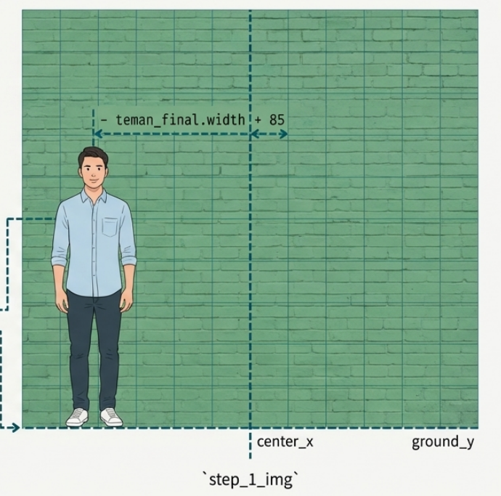
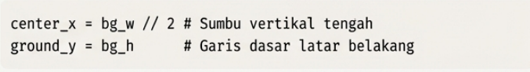
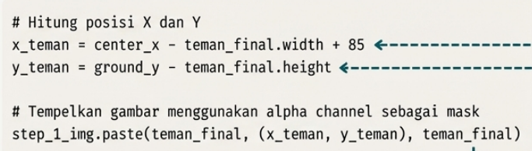
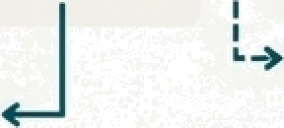
KALKULASI GEOMETRI UNTUK PENEMPATAN LAYER PERTАМА
Penempatan subjek pertama ('Teman') tidak dilakukan secara manual, melainkan berdasarkan kalkulasi koordinat yang presisi untuk memastikan komposisi yang logis dan seimbang.
Definisi Titik Acuan
Kalkulasi Koordinat & Penempelan
Menggunakan alpha channel dari subjek sebagai mask untuk blending yang mulus.

Slide 6
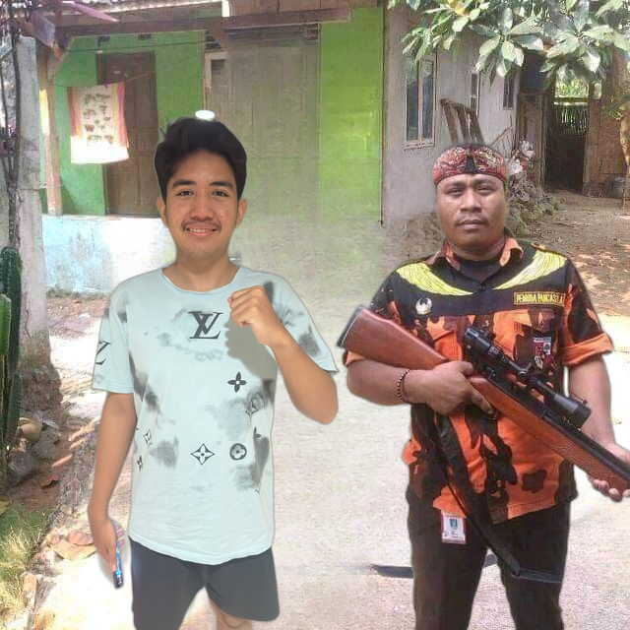
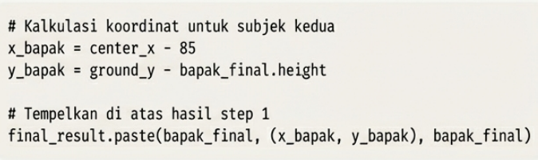
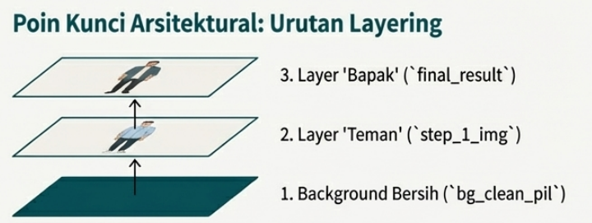
INTEGRASI LAYER FINAL DAN URUTAN COMPOSITING
Hasil akhir dicapai dengan menempelkan subjek kedua ('Bapak') di atas canvas intermediate (`step_1_img`).
Poin Kunci Arsitektural: Urutan Layering
Urutan operasi`paste sangat krusial dan mendefinisikan layering. Pipeline ini mengeksekusi compositing secara sekuensial untuk membangun adegan akhir dengan hirarki visual yang benar.
FINAL RESULT

Slide 7
INTEGRASI LAYER FINAL DAN URUTAN COMPOSITING
Hasil akhir dicapai dengan menempelkan subjek kedua ('Bapak') di atas canvas intermediate (`step_1_img`).
Poin Kunci Arsitektural: Urutan Layering
Urutan operasi`paste sangat krusial dan mendefinisikan layering. Pipeline ini mengeksekusi compositing secara sekuensial untuk membangun adegan akhir dengan hirarki visual yang benar.
FINAL RESULT

Slide 8
TERIMA KASIH UNTUK AKSES DETAIL BISA AKSES DI LINK BERIKUT:
https://github.com/Lifunn/Image-Inpainting-and-Compositing
Alif As’ad Ramadhan, Dhafin Kurniawan
Computer Vision

